Slide 1


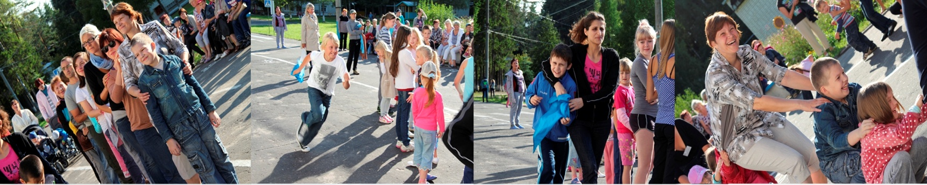
МСП Нижегородской области
ГБУ «ОЦСПСД «Юный нижегородец»
Оздоровление семей
в период социально-реабилитационных смен "Здоровая семья"

Slide 2

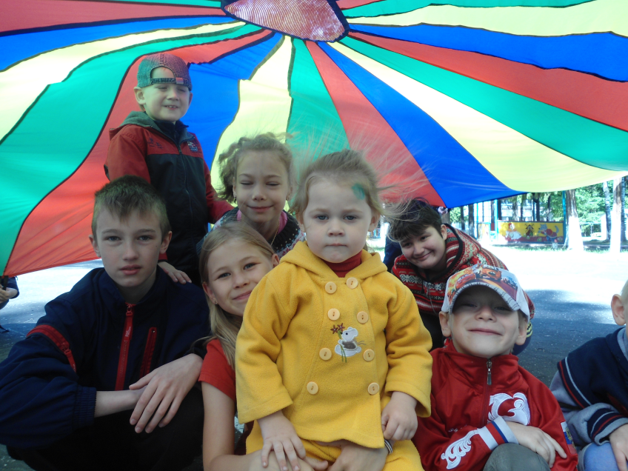
Целевая группа
семьи, признанные нуждающимися
в социальной поддержке
- это многодетные семьи, неполные,
воспитывающие особенных детей и
находящиеся в трудной жизненной ситуации.

Slide 3
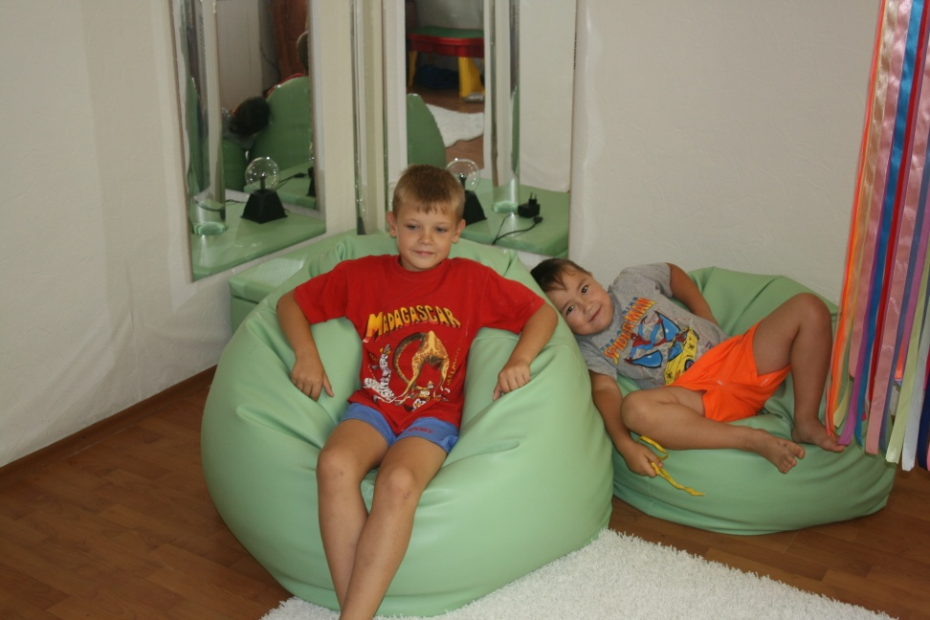
Оздоровление включает в себя
восстановительная терапия,
социально-психологическое, и социально-педагогическое сопровождение,
комплекс оздоровительных и досуговых мероприятий.

Slide 4
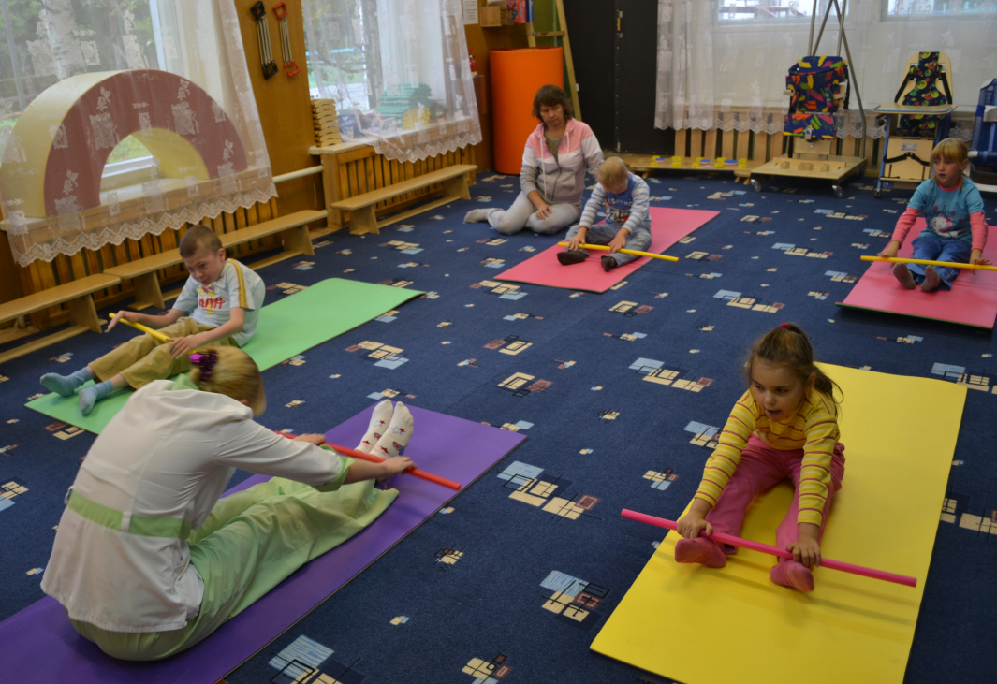
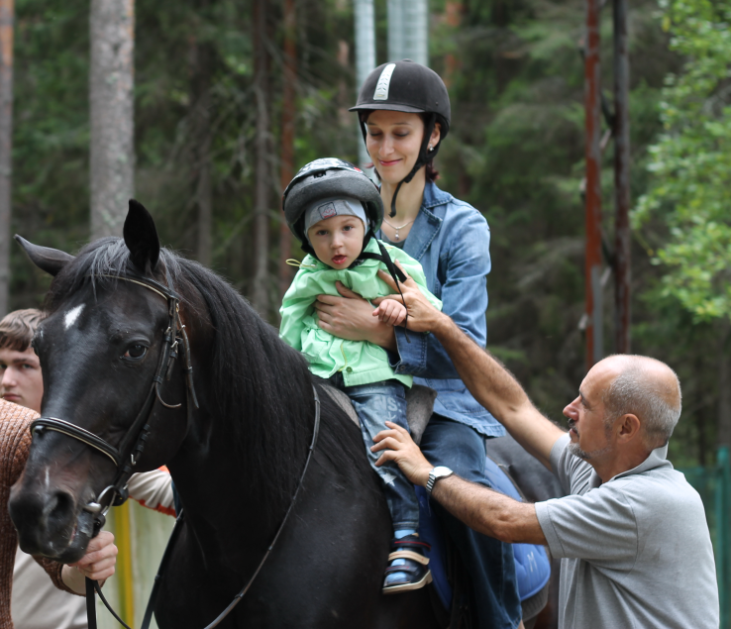
Медико-социальная реабилитация семей

Slide 5
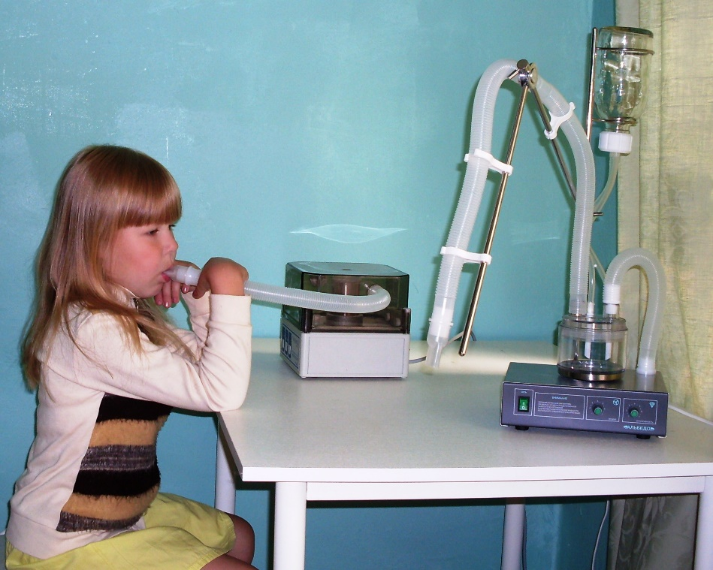
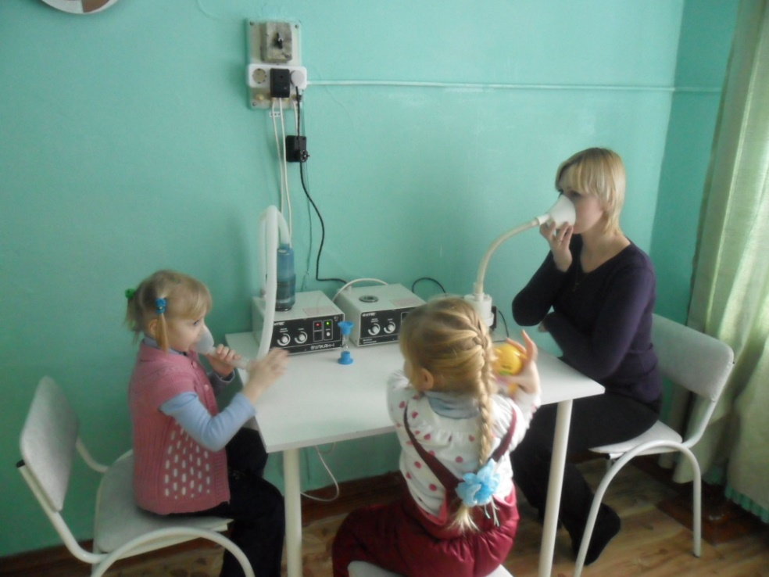
Медико-социальная реабилитация семей

Slide 6
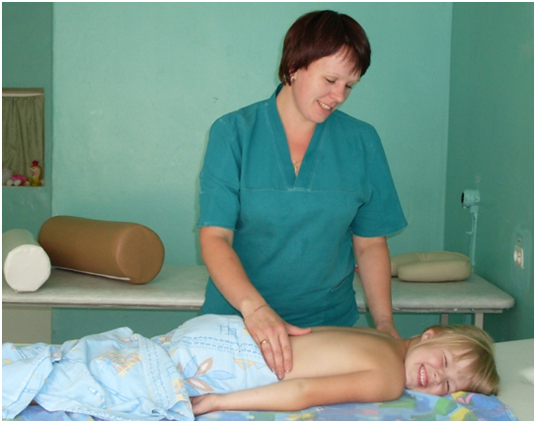
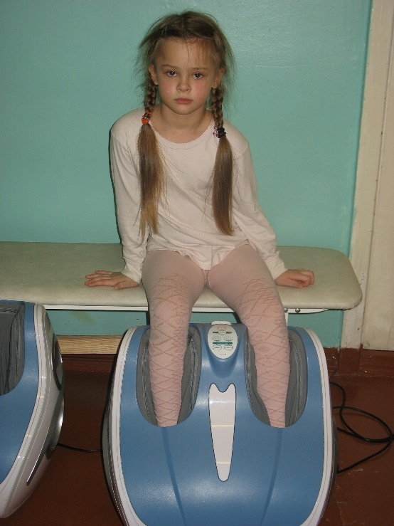
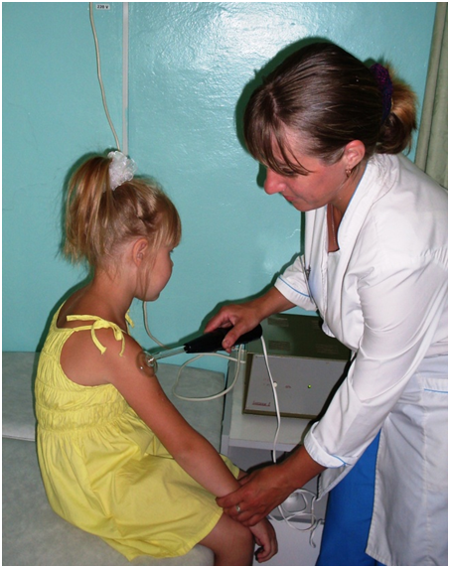
Медико-социальная реабилитация семей

Slide 7
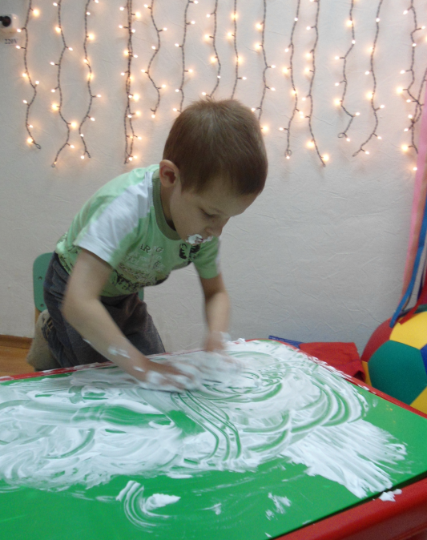
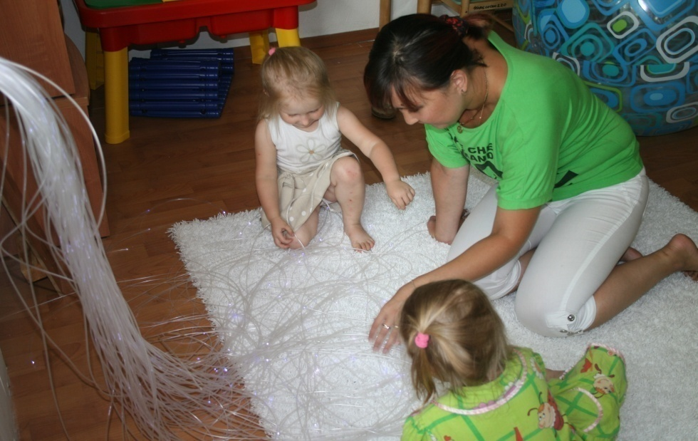
Сенсорная комната
Сенсорная терапия имеет своей целью создание условий для воздействия на сенсорно -перцептивную сферу детей с ограниченными возможностями здоровья с использованием ресурсов сенсорной комнаты.

Slide 8
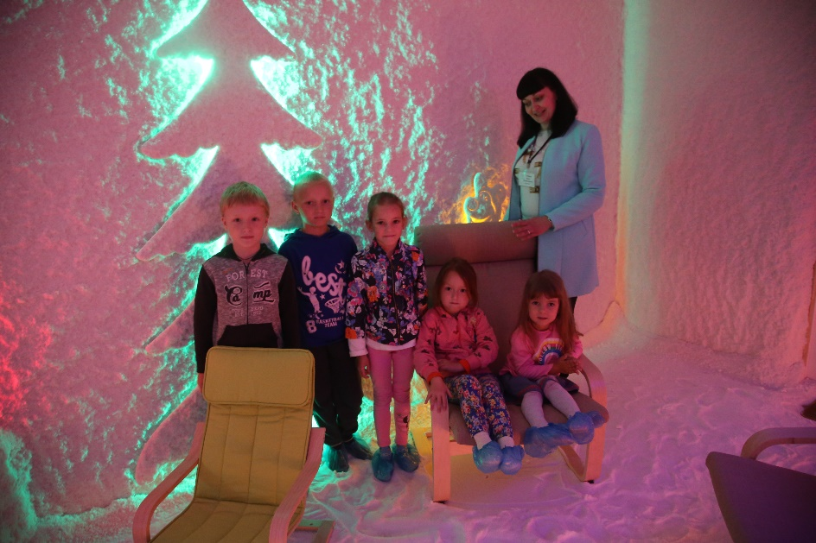
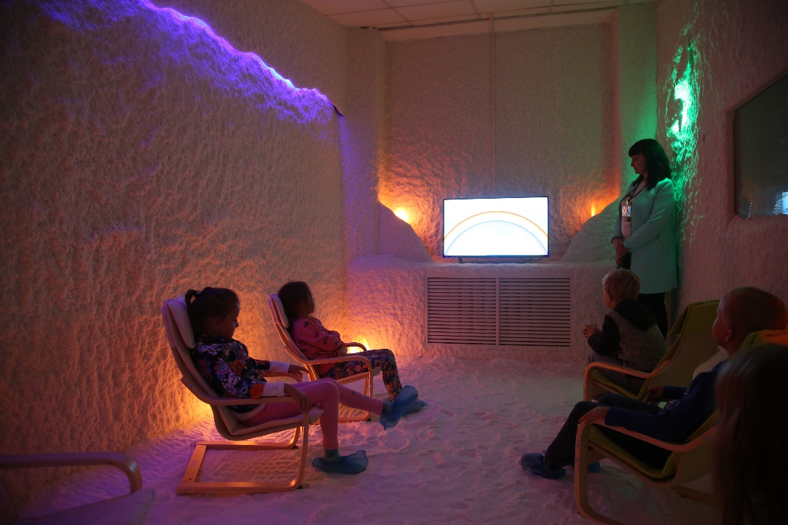
Соляная комната

Slide 9
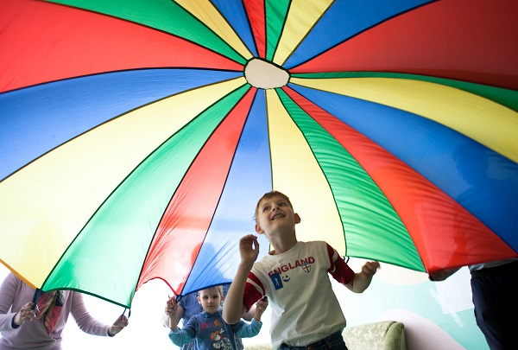
Игры с парашютом
способствуют адаптации к коллективу сверстников, формированию навыков взаимодействия в детском коллективе и со взрослыми, выполняет функции развития, адаптации, релаксации и социализации. В игре с парашютом отсутствует соперничество, воспитывается дух сотрудничества. Создавая с помощью парашюта гигантские волны, дети совершенствуют свои навыки восприятия и развития чувства ритма.

Slide 10
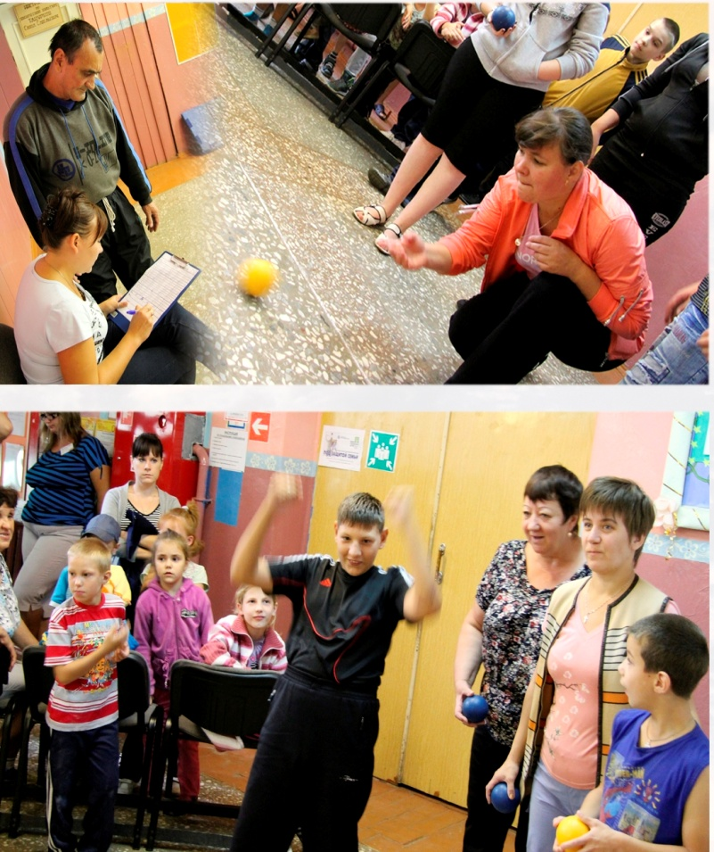
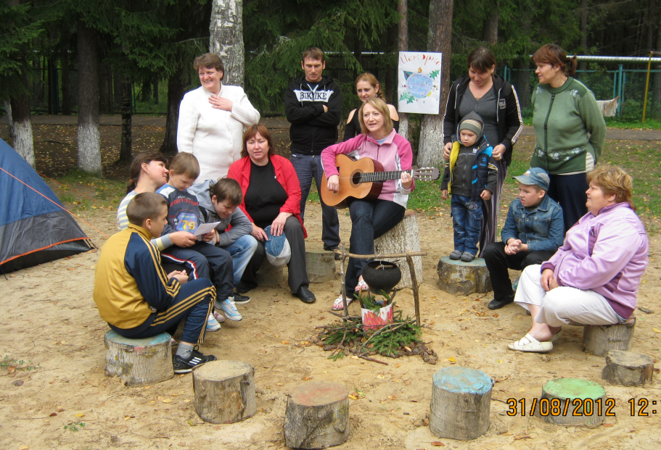
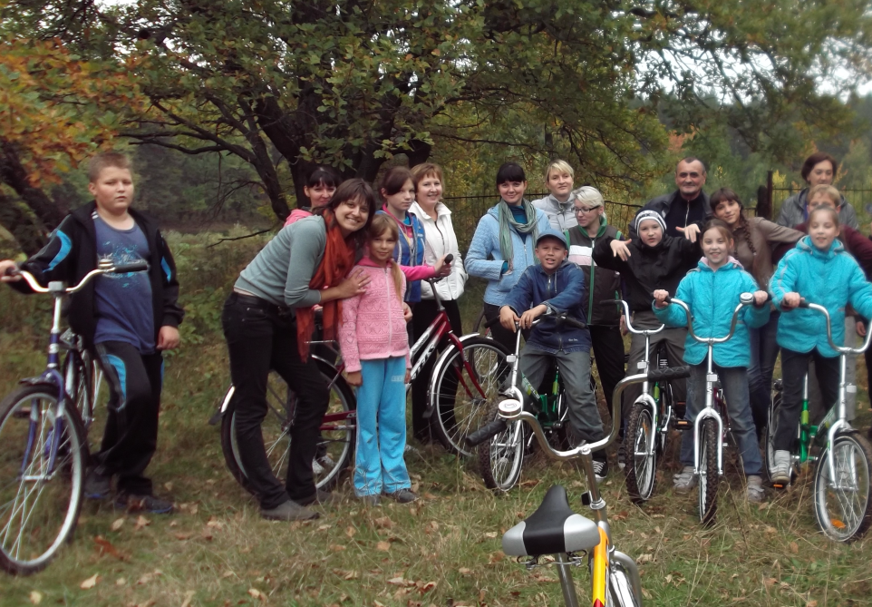
Семейный спорт и туризм

Slide 11
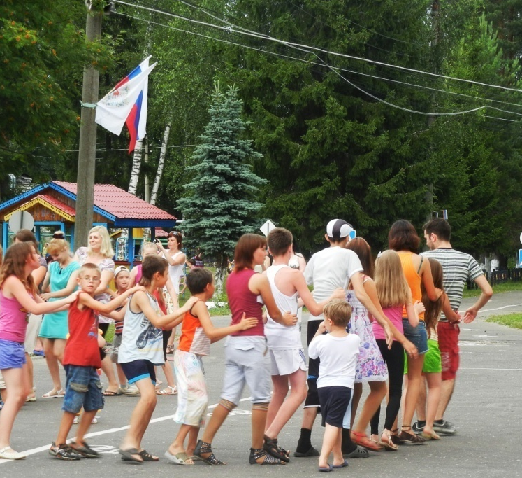
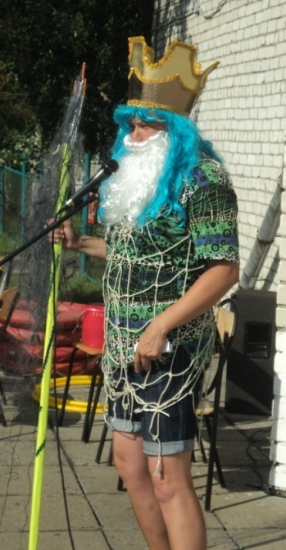
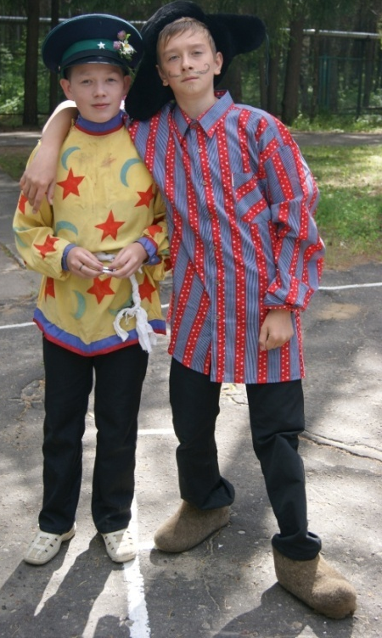
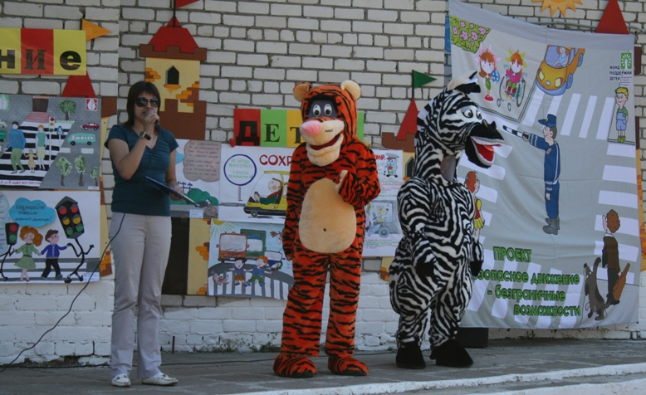
ОРГАНИЗАЦИЯ СЕМЕЙНОГО ДОСУГА
Формирование творческой среды, способной удовлетворить личностные потребности детей и их семей и
с целью
раскрытия творческого потенциала
семей и детей :

Slide 12
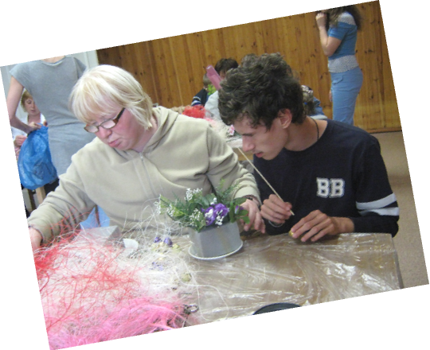
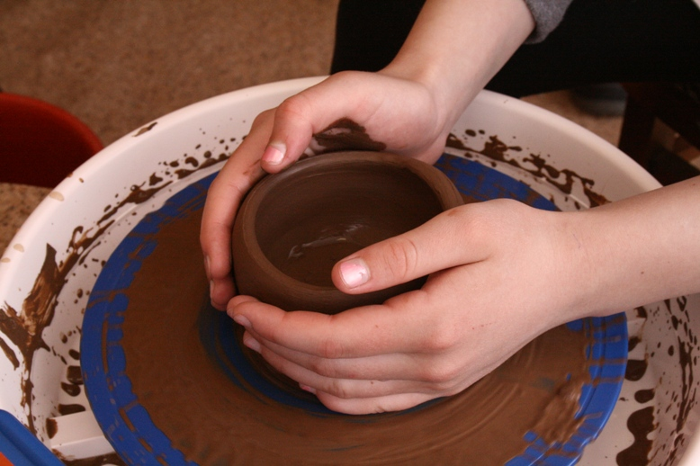
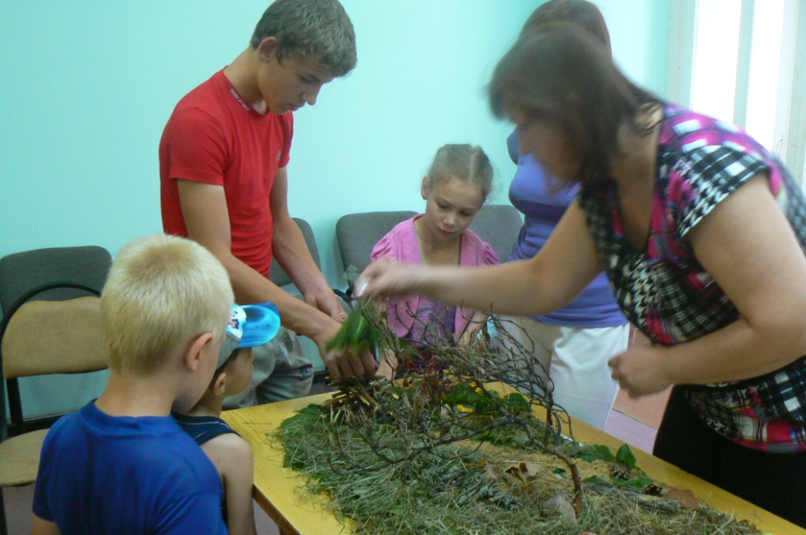
Семейная творческая реабилитация

Slide 13
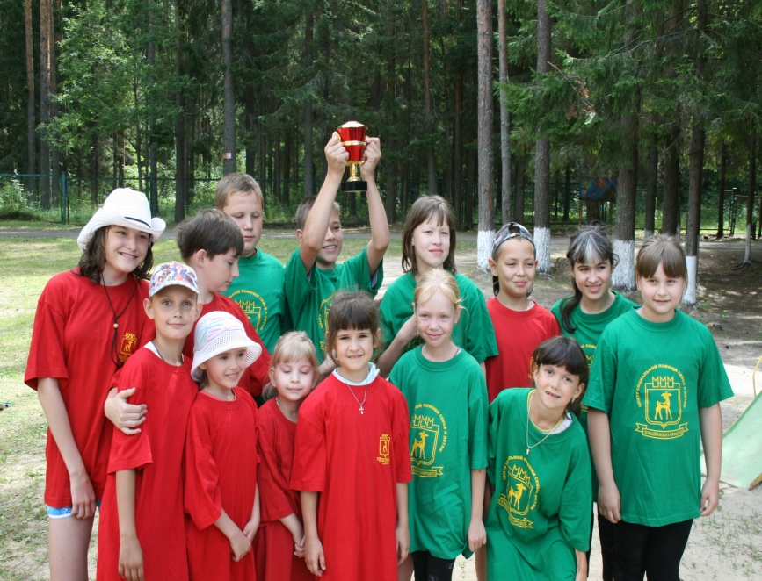


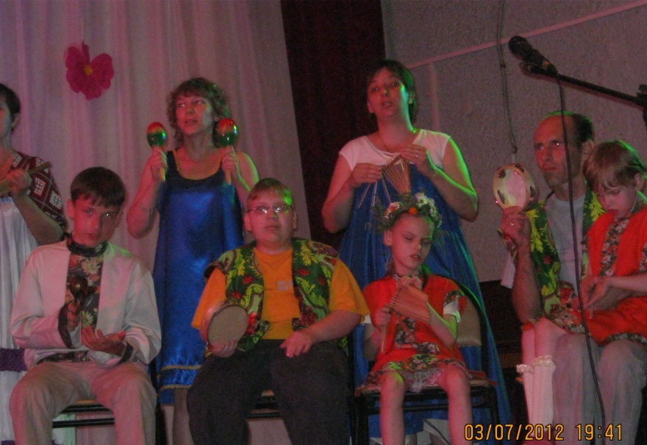
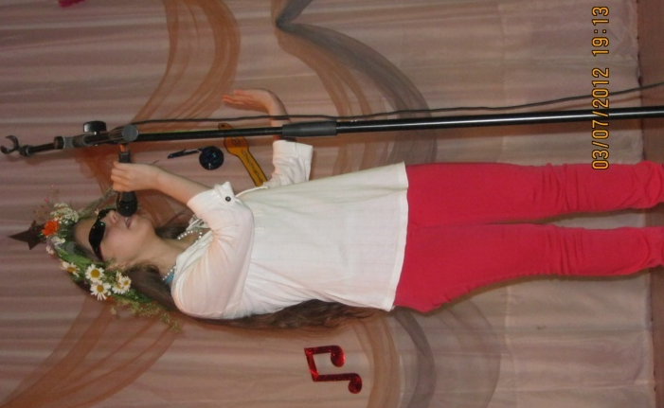
СОЦИАЛЬНОЕ ПАРТНЕРСТВО
Смены с участием
Нижегородской региональной общественной
организации родителей детей-инвалидов
по зрению “Перспектива”

Slide 14

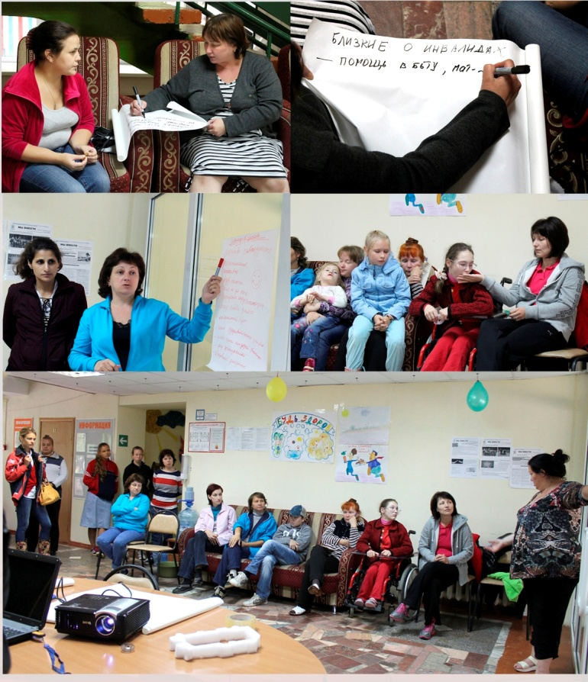
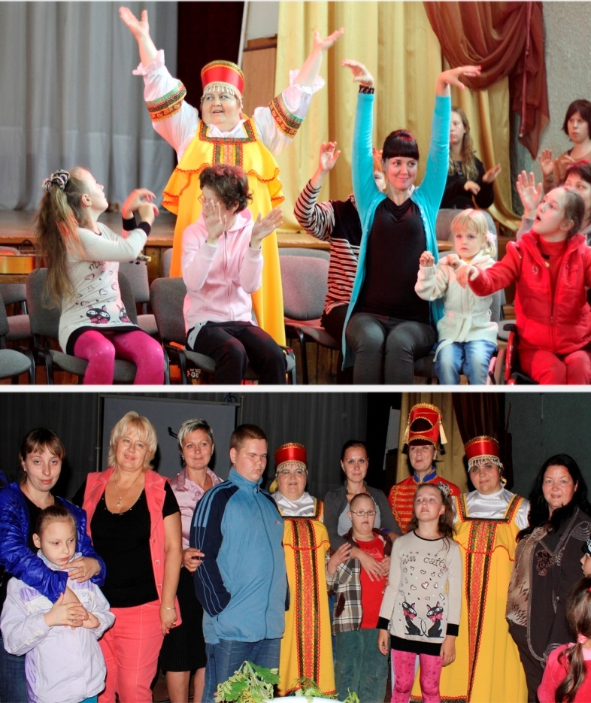
СОЦИАЛЬНОЕ ПАРТНЕРСТВО
Смена с участием

